Slide 1

CHÀO MỪNG
CÁC THẦY CÔ GIÁO
ĐẾN DỰ GIỜ

Slide 2

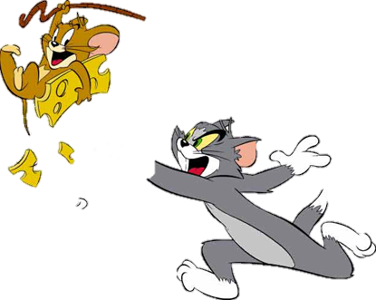
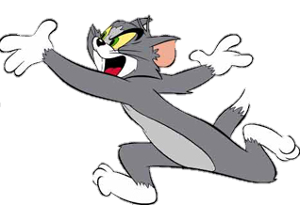

CHUỘT JERRY TÌM PHO MÁT

Slide 3
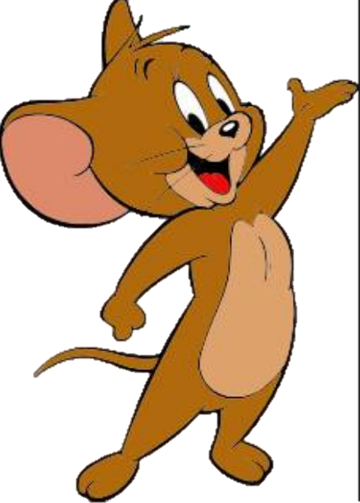
LUẬT CHƠI
Trò chơi gồm 6 câu hỏi. Sau khi người dẫn CT đọc luật chơi, ai giơ tay nhanh nhất sẽ giành được quyền trả lời.
Có hai cánh cửa, một cánh cửa chứa miếng pho mát và một cánh cửa giấu Mèo Tom. Hãy giúp chuột Jerry lấy được miếng pho mát bằng cách đọc kỹ câu hỏi được đưa ra và lựa chọn cánh cửa phù hợp.
Nếu xung phong và trả lời đúng, tìm được miếng pho mát cho chuột Jerry các bạn sẽ được phần thưởng xứng đáng.

Slide 4


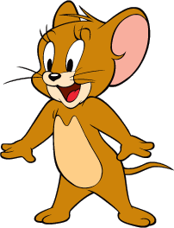

Câu 1
Câu 2
Câu 3
Câu 4
Exit

Slide 5

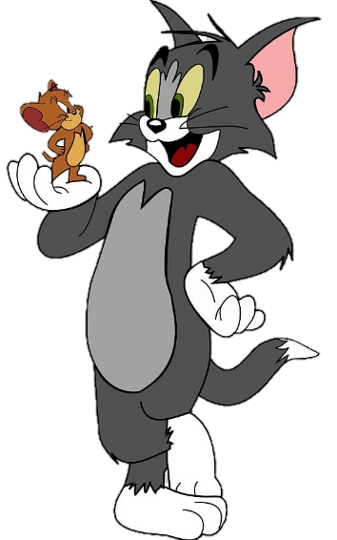
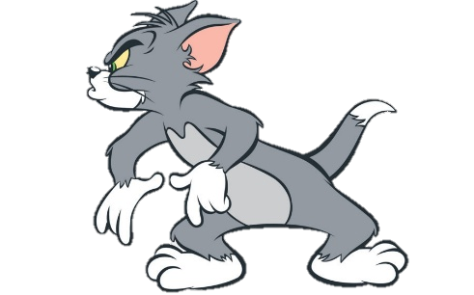
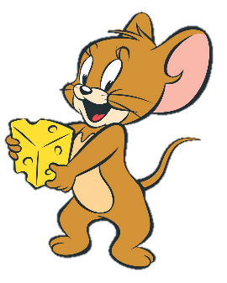
Home
03
09
11
01
06
15
13
12
10
07
05
04
00
08
02
14
SAI
SAI2
ĐÚNG
Câu 1: Chỉ ra từ láy trong đoạn thơ sau:
“Anh lên xe, trời đổ cơn mưa
Cái gạt nước xua tan nỗi nhớ
Em xuống núi nắng về rực rỡ
Cái nhành cây gạt nỗi riêng tư”.
(Trường Sơn Đông, Trường Sơn Tây – Phạm Tiến Duật)

Slide 6
Home
03
09
11
01
06
15
13
12
10
07
05
04
00
08
02
14
SAI
ĐÚNG
SAI2
Câu 2: Từ “hoa” trong câu thơ “Hoa ghen thua thắm, liễu hờn kém xanh” (Chị em Thúy Kiều – Nguyễn Du) được dùng với nghĩa gốc hay nghĩa chuyển?

Slide 7
Home
03
09
11
01
06
15
13
12
10
07
05
04
00
08
02
14
ĐÚNG
SAI
SAI2
Câu 3: Từ Hán Việt trong câu thơ “Dập dìu tài tử giai nhân” (Cảnh ngày xuân – Nguyễn Du) là gì?

Slide 8
Home
03
09
11
01
06
15
13
12
10
07
05
04
00
08
02
14
SAI
ĐÚNG
SAI2
Câu 4: Biện pháp tu từ nào được sử dụng trong câu thơ “Mặt trời xuống biển như hòn lửa”? (Đoàn thuyền đánh cá – Huy Cận)

Slide 9
Home
03
09
11
01
06
15
13
12
10
07
05
04
00
08
02
14
SAI
ĐÚNG
SAI2
Câu 5: Từ nào là từ tượng hình trong câu thơ “Chưa cần rửa, phì phèo châm điếu thuốc” (Bài thơ về tiểu đội xe không kính – Phạm Tiến Duật)

Slide 10
Home
03
09
11
01
06
15
13
12
10
07
05
04
00
08
02
14
SAI
ĐÚNG
SAI2
Câu 6: Đọc một đoạn thơ có sử dụng thành ngữ mà bạn đã học.

Slide 11

TIẾT 63: TỔNG KẾT VỀ TỪ VỰNG
(Luyện tập tổng hợp)
Giáo viên: Lê Thị Hồng Đăng
Lớp: 9E

Slide 12

TỔNG KẾT PHẦN LÍ THUYẾT

Slide 13
LUYỆN TẬP

Slide 14
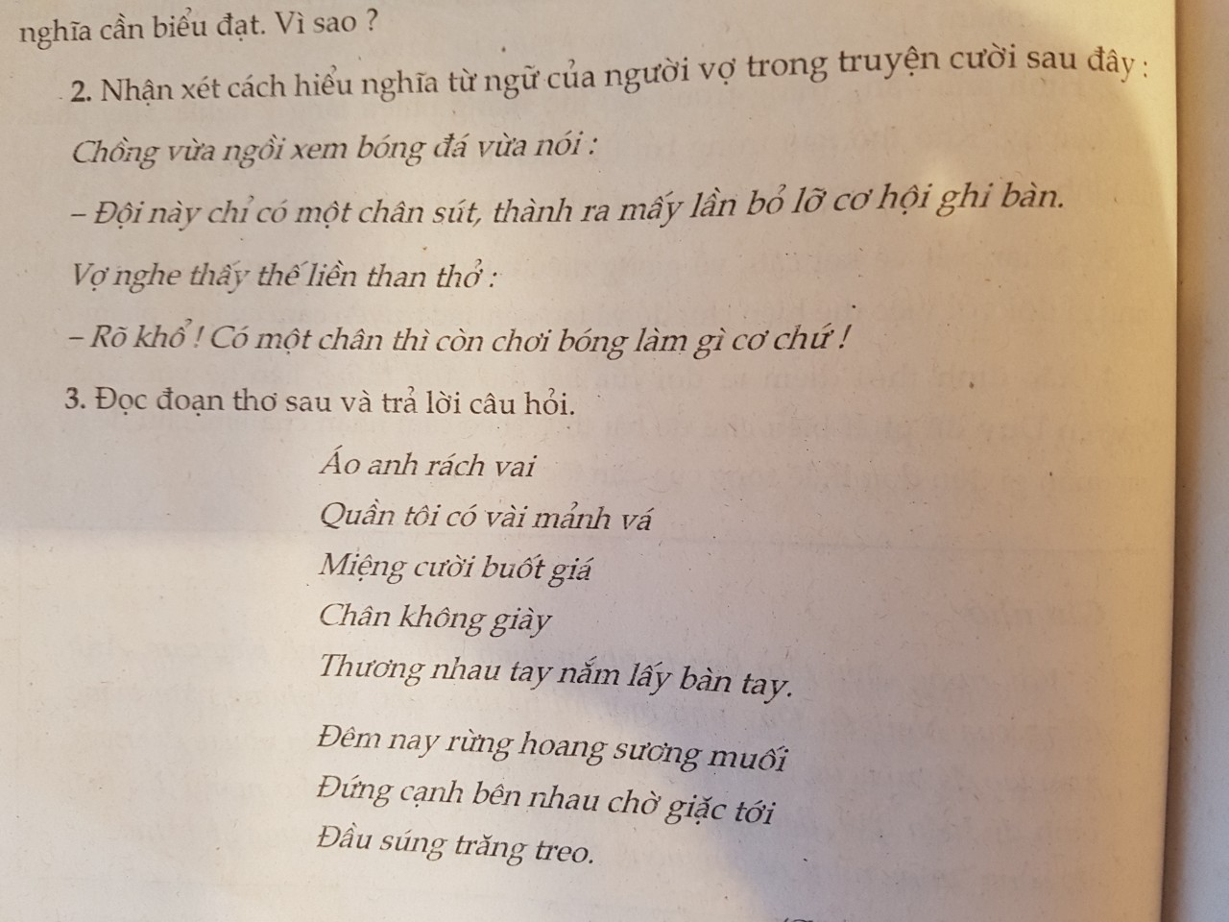
BÀI TẬP 1:
Đọc truyện cười ở bài tập 2 (Sách giáo khoa – Trang 158) và đoạn thơ trong bài “Đồng chí” – Chính Hữu.
a. Cho biết các từ “chân” trong “chân sút”; các từ “vai, miệng, chân, tay, đầu” được dùng theo nghĩa gốc hay nghĩa chuyển? Nếu chuyển nghĩa thì chuyển theo phương thức nào?
b. Tìm thêm các từ có tiếng “chân, tay, đầu, miệng” được sử dùng theo nghĩa chuyển.

Slide 15
BÀI TẬP 1:
Nghĩa gốc | Nghĩa chuyển
Miệng (cười buốt giá) Chân (không giày) (Bàn) tay | Chân (sút) Vai (áo) Đầu (súng)

Slide 16
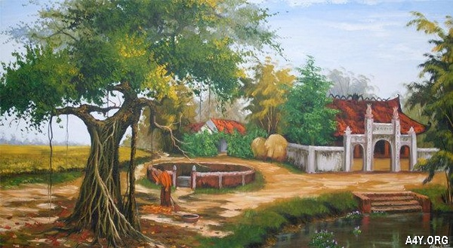
BÀI TẬP 2:
Nhận xét về câu thơ “Giếng nước gốc đa nhớ người ra lính” (Đồng chí – Chính Hữu), có ý kiến cho rằng từ “nhớ” chỉ làm cho cảnh vật thêm sinh động, có hồn thôi.
Em có đồng ý với ý kiến trên không? Vì sao?
Hãy cho biết, dựa vào kiến thức Tiếng Việt nào em đã học để giải quyết yêu cầu của dạng bài này?

Slide 17
BÀI TẬP 2:
Nhận xét về câu thơ “Giếng nước gốc đa nhớ người ra lính” (Đồng chí – Chính Hữu), có ý kiến cho rằng từ “nhớ” chỉ làm cho cảnh vật thêm sinh động, có hồn thôi.
Em có đồng ý với ý kiến trên không? Vì sao?
Hãy cho biết, dựa vào kiến thức Tiếng Việt nào em đã học để giải quyết yêu cầu của dạng bài này?
* Không đồng ý với ý kiến trên vì - Từ “nhớ”: tác giả sử dụng phép nhân hóa
Không chỉ làm cho cảnh vật sinh động, có hồn, gần gũi với con người; mà còn:
+ Tô đậm nỗi nhớ của người thân, quê hương với các anh, từ đó khiến nỗi nhớ hai chiều ngày càng thêm da diết.
+ Bộc lộ sự thấu hiểu, trân trọng người lính và tài năng dùng từ chính xác, tinh tế của tác giả
KIẾN THỨC VỀ BIỆN PHÁP TU TỪ VÀ TÁC DỤNG

Slide 18

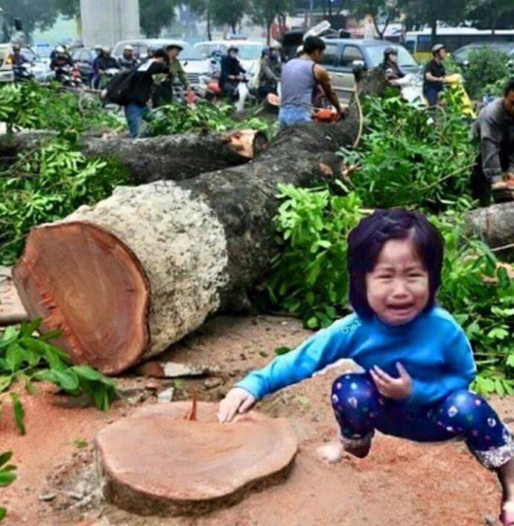
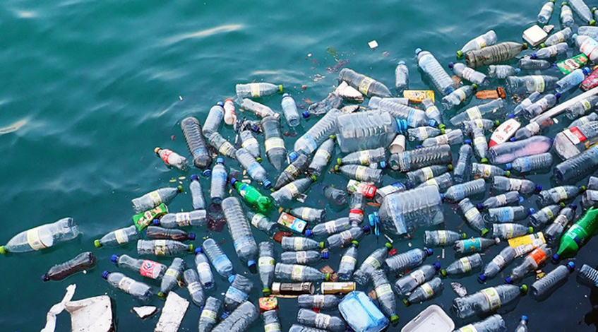
XIN ĐỔI KIẾP NÀY
Nếu đổi được kiếp này tôi xin hóa thành cây,
Thử những nhát rìu rạch sâu da thịt.
Trong biển lửa bập bùng thử mình cháy khét,
Thử chịu khói độc tàn, thử sống kiên trung.
Nếu đổi được kiếp này, tôi xin hóa ruộng đồng,
Thử nếm vị thuốc sâu, thử sặc mùi hóa chất,
Thử chịu bão giông, thử sâu rày, khô khát,
Thử ngập mặn, triều cường, núi lửa, sóng thần dâng.
Nếu đổi được kiếp này, tôi xin hóa đại dương,
Thử dầu loang hắc nồng, mùi cá trôi hôi thối,
Đau vì kiệt tài nguyên, khổ vì không biết nói,
Thử biết gồng mình, thử quằn quại đứng lên.
Nếu đổi được kiếp này, tôi xin làm không khí,
Thử khói bụi ngày đêm, thử ngột ngạt trưa hè,
Thử không còn trong xanh vì lũ người ích kỷ,
Thử tiếng ồn đinh tai, thử cái chết cận kề.
Tôi làm gì đây? Khi vẫn kiếp con người!
Tôi nhận về bao nhiêu? Tôi lấy gì trả lại?
Tôi phá hoại những gì? Tôi đã từng hối cải?
Xin đổi được kiếp này…!
Trời đất có cho tôi???
(Nguyễn Bích Ngân - Trường THCS Nguyễn Đình Chiểu (Hà Nội)

Slide 19
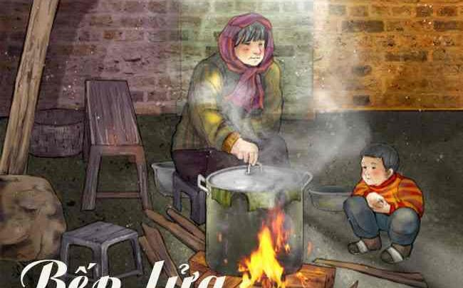
BÀI TẬP 3:
Bằng một đoạn văn diễn dịch khoảng 12 câu, nêu cảm nhận về hình ảnh bếp lửa và người bà qua khổ thơ thứ nhất bài “Bếp lửa” – Bằng Việt, trong đoạn văn có sử dụng một từ Hán Việt, một từ láy (gạch chân, chú thích rõ)

Slide 20
BÀI TẬP 3:
Bằng một đoạn văn diễn dịch khoảng 12 câu, nêu cảm nhận về hình ảnh bếp lửa và người bà qua khổ thơ thứ nhất bài “Bếp lửa” – Bằng Việt, trong đoạn văn có sử dụng một từ Hán Việt, một từ láy (gạch chân, chú thích rõ)
GỢI Ý TÌM HIỂU ĐỀ
- Thể loại: nghị luận văn học (cảm nhận về một đoạn thơ
- Nội dung: hình ảnh bếp lửa và người bà
- Phạm vi: khổ thơ thứ nhất bài “Bếp lửa: - Bằng Việt
- Hình thức:
+ Đoạn diễn dịch 12 câu
+ Một từ Hán Việt, một từ láy

Slide 21


H
HƯỚNG DẪN VỀ NHÀ
- Học kiến thức cơ bản
Hoàn thiện bài tập
- Tiếp tục hệ thống kiến thức về từ vựng, ngữ pháp đã học từ lớp 6

Slide 22
Xin ch©n thµnh
c¶m ¬n c¸c thÇy c« GI¸O
vµ c¸c em !

